Slide 1
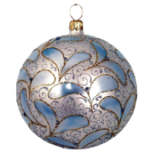
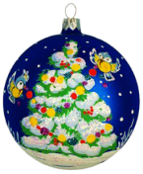
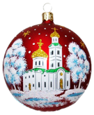
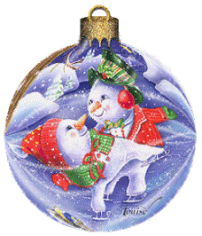
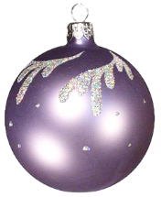
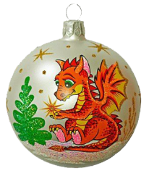
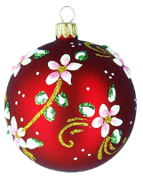
ЗУ
РО
МА
ЗЁ
ЗИ
ЛО
ЗО
ТО
ЗЫ

Slide 2
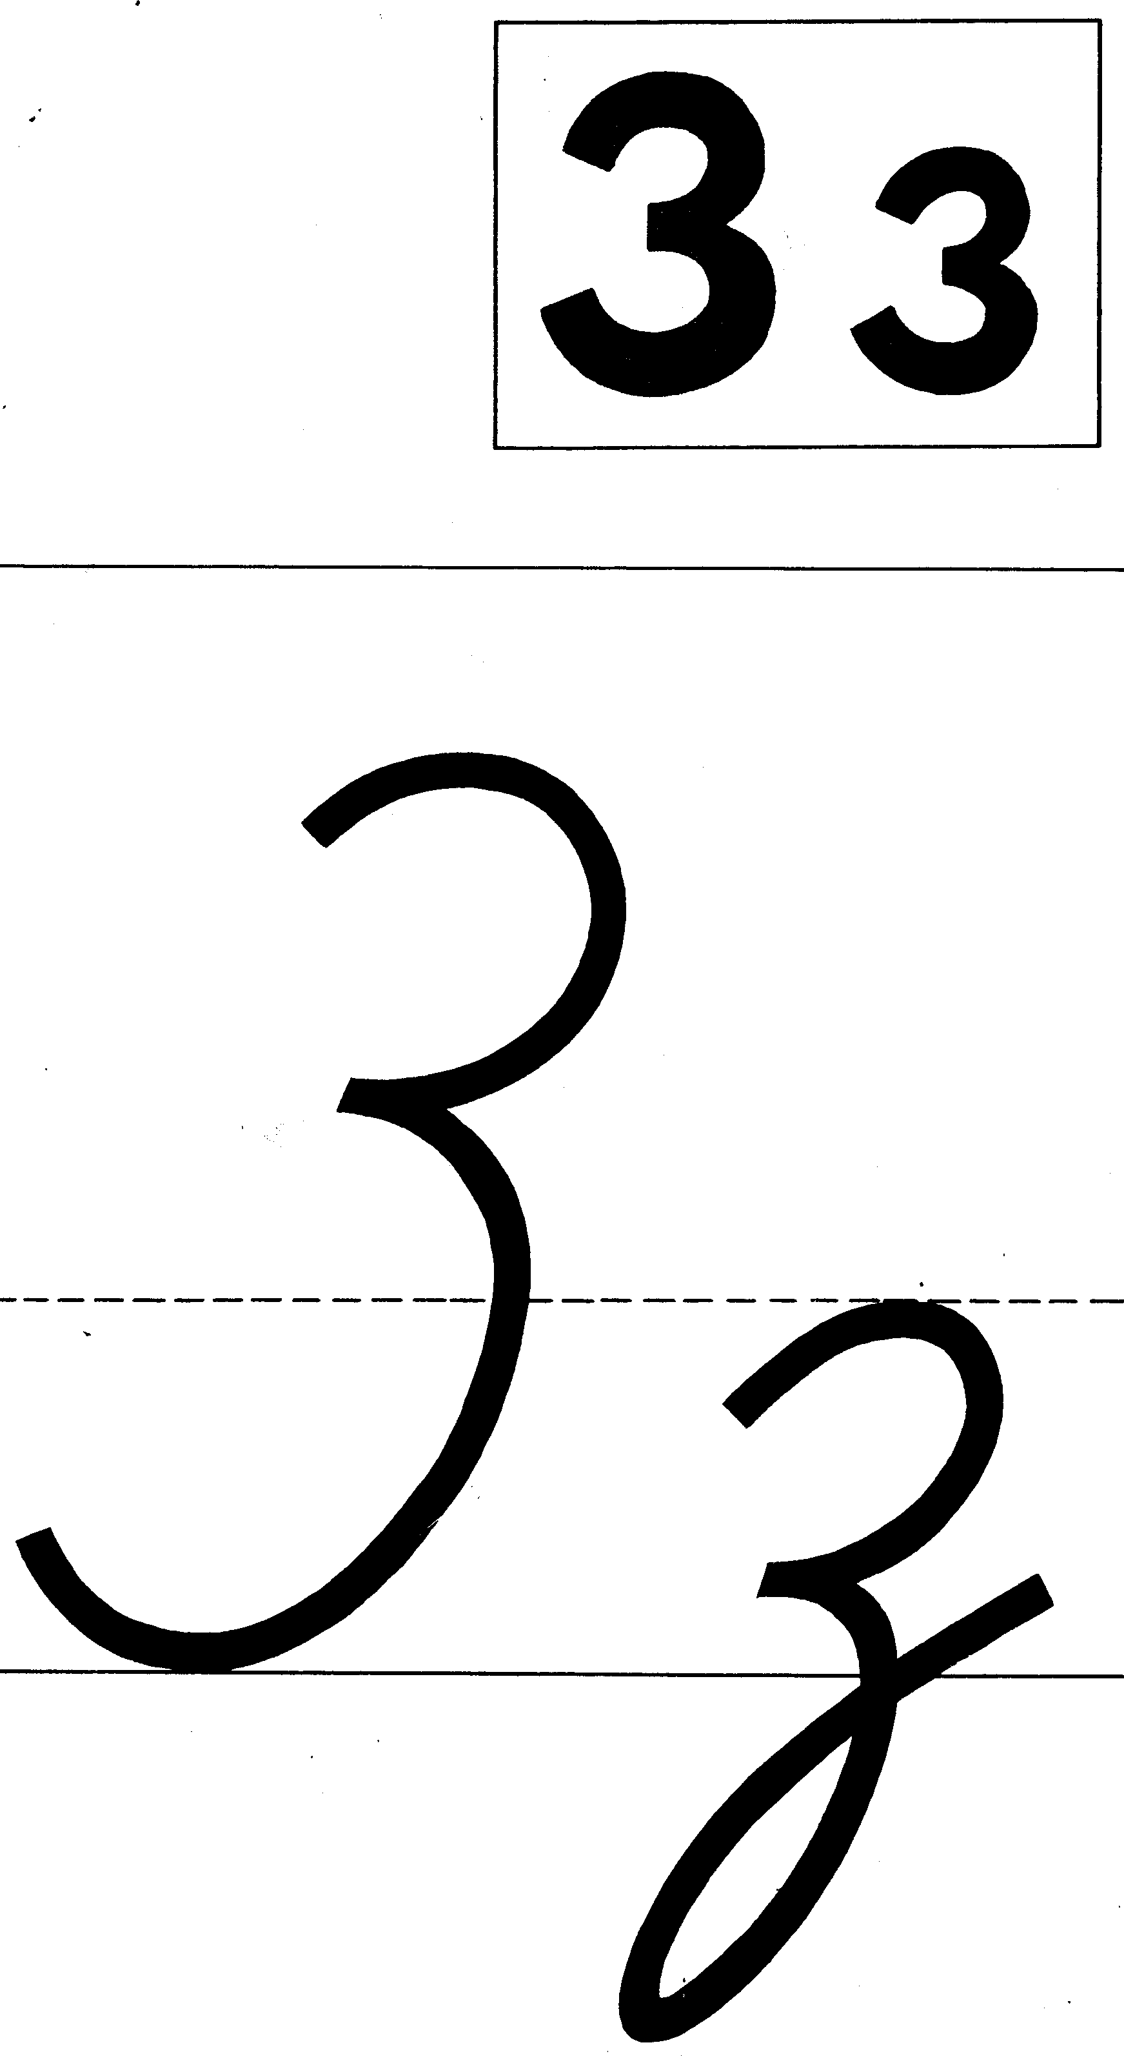

Slide 4
з
з
з
з
з
з
з
з
зы
зо
зы-
зи
зы-
зи
зо-
зё
зо-
зё
зима
зима
морозы
морозы

Slide 5
золото
золото
озёра
озёра
замки
замки
замки
замки
В зоопарке
зебры
зебры
зубры
бизон
зубры
безон

Slide 6
Балка - палка
порт
корка
борт
горка
Порт - борт
Корка - горка

